Slide 1
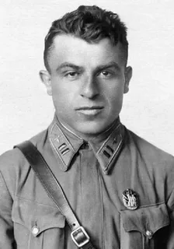
Дмитрий Леонтьевич Калараш
Герой Советского Союза

Slide 2
Какой был человек?!!!
Именем героя Советского Союза Дмитрия Леонтьевича Калараша названы улицы в Туапсе и Сочи Краснодарского края, Хабаровске, Люберцы Московской области, селе Даниловка Смидовичского района Еврейской автономной области. Калараша считают гордостью республики Молдова, места откуда он родом. Его помнят в Хабаровском педагогическом колледже, где учился Дмитрий Калараш и которому в конце прошлого года присвоили имя Героя Советского Союза Дмитрия Калараша. Думаем, всем вам будет интересно узнать больше об этом человеке, подвиг которого, как и подвиг многих миллионов наших соотечественников в грозные годы Великой Отечественной Войны, позволил жить и учиться свободными людьми, без страха смотреть в бескрайнее синее небо, радоваться солнцу и нашему ласковому, теплому морю.

Slide 3
Детство лётчика
Родился 12 декабря 1911 года в Киеве в семье рабочего. В 1913 году его родители переехали на Дальний Восток и поселились в деревне Светлоруссовке Амурской области. В 1916 году умерла его мать, в 1919 году в бою под Благовещенскомв гражданской войне погиб отец-партизан. Дмитрий воспитывался в детском доме. Окончил 3 курса Хабаровского педагогического техникума. Работал бригадиром-бетонщиком. Окончил Борисоглебскую военную авиационную школу лётчиков в 1932 году. Перед Великой Отечественной войной служил в НИИ ВВС.

Slide 4
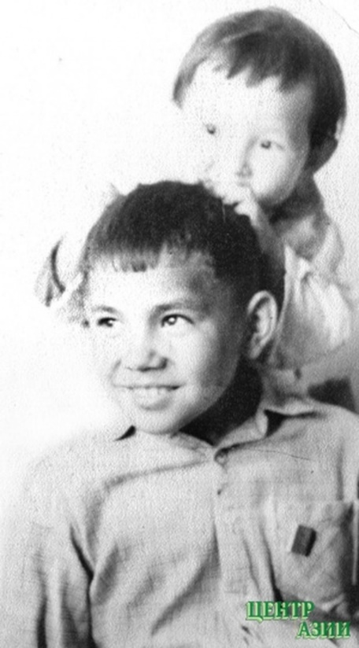
Детство
Семья Калараша родом из маленькой молдавской деревушки Атаки. Всего их было семеро – мать, отец, четыре сына и дочка. Это была семья крестьянина-бедняка. В Первую мировую войну отец был взят в царскую армию и направлен на фронт, а мать осталась одна в землянке с пятью детьми и была вынуждена ходить на тяжелую работу, а двух старших мальчиков отдавать в помощники пастуху. В 1917 отец вернулся домой и нашёл свою семью совершенно обнищавшей и разорённой. Для того, чтобы вырваться из тисков нужды, он решил переехать на Дальний Восток, куда раньше отправился его брат и где жизнь была, по слухам, лучше. Но дальневосточная земля встретила переселенцев неласково. Вскоре мать и младшая дочка умерли от тифа. Это фото 1919 года, Митя – Дмитрий Калараш – сидит на деревянной лошадке, полностью оправдывая перевод фамилии с молдавского – «верховой, наездник». Отец же сложил руки на коленях. Это был первый и последний снимок с отцом. Шла гражданская война и война с интервентами, враги убили отца маленького Дмитрия. Юных Каларашей распределили по детским домам Амурской области.

Slide 5
Профессия – летчик и командир
С февраля 1934 года по август 1938 года - лётчик-испытатель НИИ ВВС. Был старшим лётчиком, командиром звена Отдельной испытательной авиаэскадрильи особого назначения в городе Переславль-Залесский (Ярославская область). Проводил испытания реактивного авиационного вооружения на истребителях. В мае 1936 года за овладение боевой техникой, за умелую подготовку подчинённых, старший лейтенант Д. Л. Калараш награждён орденом "Знак Почёта". Принимал участие и в воздушных парадах на Тушинском аэродроме в Москве. С сентября 1938 года вновь служил в строевых частях ВВС (Московский ВО). Был командиром эскадрильи 27-го истребительного авиационного полка, лётчиком-инспектором по технике пилотирования 24-й авиационной дивизии. 20 июня 1941 года получил назначение на должность инспектора по технике пилотирования 6-го авиационного корпуса ПВО, но вступить в неё не успел (так как вскоре убыл на фронт).

Slide 6
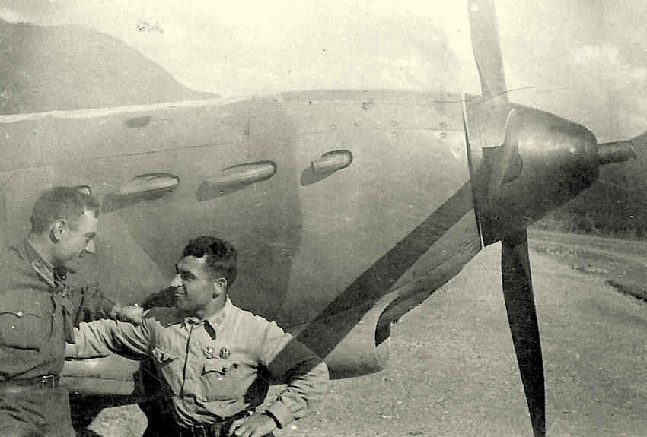
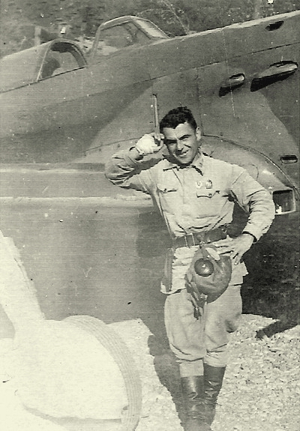
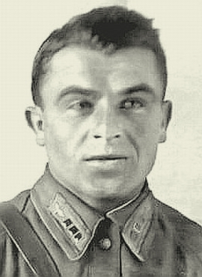
Война-подвиги и сражения
К середине октября 1942 года штурман 236-й истребительной авиационной дивизии (5-я Воздушная армия, Закавказский фронт) майор Д. Л. Калараш произвёл 242 боевых вылета, в воздушных боях сбил лично 11 и в группе 6 самолётов противника. 19 июля 1942 года во время воздушного боя сел на территории, занятой противником, и вывез сбитого командира 236-й ИАД И. Д. Климова. За эти подвиги представлен к высшей награде страны.

Slide 7
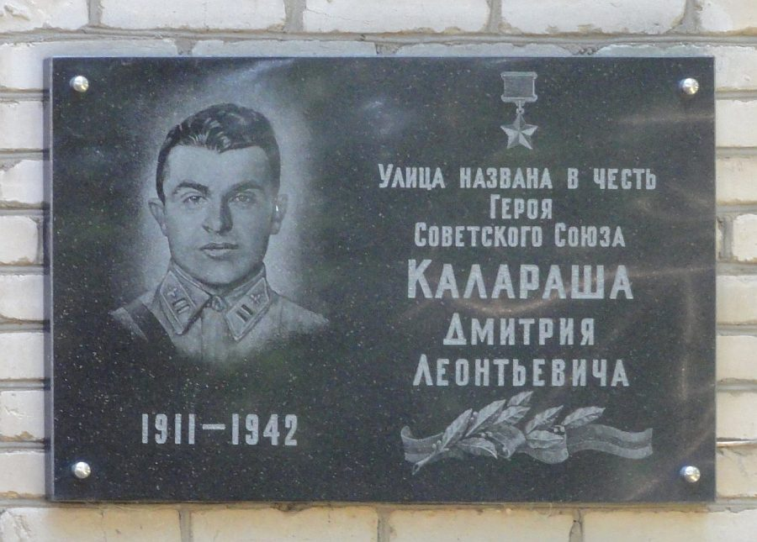
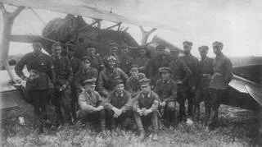
Вечная память героям
29 октября 1942 года вылетел во главе группы истребителей на прикрытие с воздуха позиций 9-й гвардейской стрелковой бригады. В районе посёлка Лазаревское наши лётчики вступили в бой с превосходящими силами противника. Это был его 262-й боевой вылет.
Самолет подполковника Калараш был сбит, пилот сумел выброситься с парашютом, но вскоре скончался от полученных ранений. Всего успел сбить лично 14 и в группе 6 самолётов противника.
Навечно зачислен в списки воинской части. Его именем названы улицы в городах Хабаровск, Люберцы Московской области, Сочи и Туапсе.

Slide 8
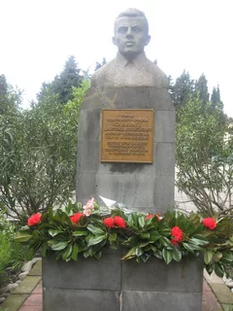
Помним , гордимся,чтим…
Самолет Як-7б был найден на склонах горы Индюк в январе 2016 года поисковиками объединения «Кубанский плацдарм».
Позже выяснилось, что при прыжке с парашютом, подполковник Калараш получил сильнейший удар в грудь стабилизатором своего же самолета. Подобравшие приземлившегося на парашюте летчика пехотинцы, доставили его в госпиталь в Туапсе, где он вскоре скончался от полученных травм грудной клетки.В поселкеЛазаревское Сочинского района на горке героев Великой Отчественной войны установлен обелиск Герою Советского Союза Д.Л.Каларашу

Slide 9
В 2016 году в нашей школе была открыта линия героев. Памятная доска Д.Л.Каларашу – была первой.

Slide 10
Ветераны вместе с нами в день открытия «Линии героев».

Slide 11
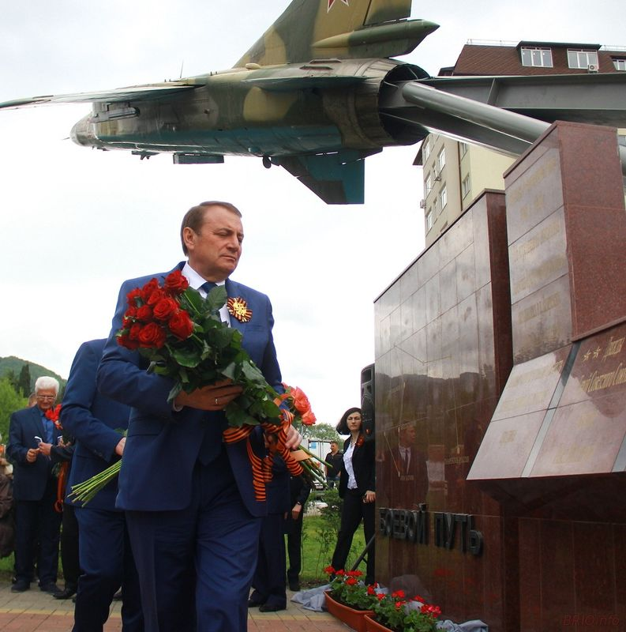
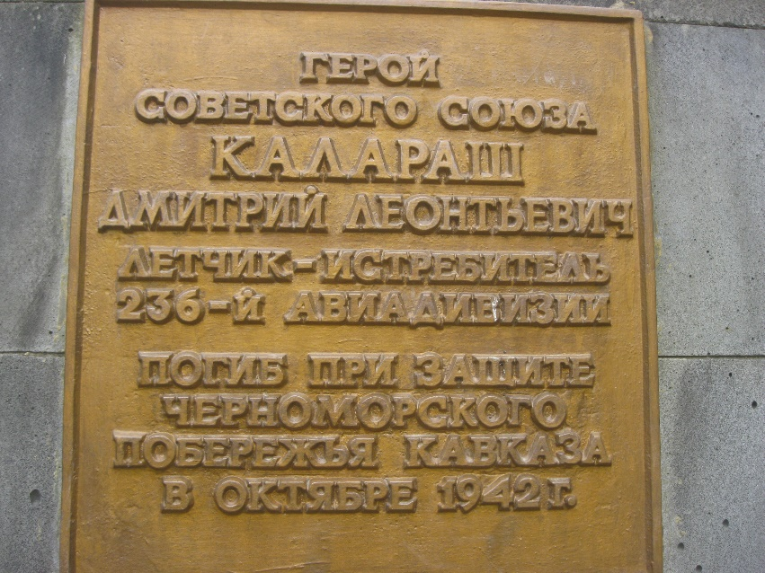
Мемориальный комплекс в п.Лазаревское.

Slide 12
Сегодня
1 сентября 2019 года средней общеобразовательной школе №1 на торжественной линейке, посвященной празднику « Последний звонок» нашей школе было присвоено звание Д.Л.Калараша .Также в школе 9 «Б» класс, победитель военно- спортивной игры
« Зарница» 2019 года – носит звание Дмитрия Леонтьевича Калараша.

Slide 13
Наш девиз.
-Памяти героев –Будьте достойны!!!
-Всегда Достойны!
Наша школа всегда принимает активное участие в патриотический акциях, движениях, конкурсах и мероприятиях…
Мы стоим вахту на Посту №1, являемся бойцами отряда юнармейцев города Туапсе…

Slide 14
В школьном дворе
Открытие на территории школы мемориального комплекса стало возможным благодаря инициативе школьного самоуправления, поддержке и помощи педагогического коллектива и родителей. 8 лет в школе реализуется проект «Память потомков жива», в рамках которого ребята проводят множество мероприятий военно-патриотической направленности.
Символично, что мы открываем этот мемориальный комплекс в год 10-летия присвоения Туапсе почетного звания «Город воинской славы» и в год 10-летия нашей школы, - подчеркнула директор МАОУ СОШ №11 Г.В.Тарасенко
На торжественной линейке 7 классу "Б" было присвоено имя Дмитрия Леонтьевича Калараша. Школа №11 присоединилась к городской памятной акции «Платок Победы».

